Slide 1
CIEVS-MT · SES-MT · Plano de Contingência seca/estiagem 2026-2027
SIS Clima-Saúde MT
Panorama do projeto · Indicadores · Abas do painel · Alertas reais Rodada 2026-07-28T23:02:06 · backend postgresql · 142 municípios
Alerta estadual agora: 🟣 ROXA · Cuiabá: 🟣 ROXA
SIS Clima-Saúde MT · CIEVS/SES-MT · dados reais Postgres
1/14

Slide 2
Panorama do projeto
O que é o SIS e para que serve na decisão
• Painel único CIEVS/SES-MT para vigilância integrada clima–saúde em 142 municípios.
• Une fontes oficiais: Open-Meteo/TITAN, INMET, Cemaden, ANA, SINAN, SIVEP, SIM, IndicaSUS, SISREG.
• Produz níveis operacionais (Verde→Roxa), índice de pressão G/A/V e predição ~7 dias.
• Gera alertas em 4 níveis: estadual (SES), regional, municipal e Vigidesastre Cuiabá.
• Apoia o Plano de Contingência seca/estiagem — o SIS informa e prioriza; a gestão decide COE/portarias.
• Código legível (sem ofuscação); painel em http://localhost:8501 (Docker Postgres).
• Nesta rodada: Roxa 20 · Vermelha 26 · Laranja 64 · Amarela 32 · Verde 0.
SIS Clima-Saúde MT · CIEVS/SES-MT · dados reais Postgres
2/14

Slide 3
Tabela Plano × SIS (template DOC-20260611-WA0013)
Níveis Zero→IV ↔ Verde→Roxa
Ponte operacional
Zero — Normalidade ↔ Verde / Amarela baixa → rotina I — Mobilização ↔ Amarela / Laranja → boletim e articulação regional II — Alerta ↔ Laranja / Vermelha → prioridade operacional + pressão assistencial III — Emergência ↔ Vermelha / Roxa → sala de situação / COE IV — Crise ↔ Roxa sustentada + múltiplos gatilhos → mobilização plena Leitura desta rodada: estadual ROXA e Cuiabá ROXA → alinhamento prudente aos níveis III–IV do Plano (validar gatilhos humanos).
SIS Clima-Saúde MT · CIEVS/SES-MT · dados reais Postgres
3/14

Slide 4
Snapshot ao vivo (Postgres)
Indicadores da rodada atual
Tmáx máx.
UTCI máx.
Ocupação méd.
SISREG
36.9 °C
35.4
51.3%
140 mun. 766.332 abertas
Índices compostos (média estadual)
Distribuição operacional
Alerta sentinela
Tensão climática: 42 Carga em saúde: 14 Vigilância integrada: 37 Pressão G/A/V: 🟢 103 · 🟡 39 · 🔴 0 Tendência ↑ 110 · → 23 · ↓ 9
🟢 Verde 0 🟡 Amarela 32 🟠 Laranja 64 🔴 Vermelha 26 🟣 Roxa 20 Alertas gerados: 130 pacotes
🟣 Estadual ROXA 🟣 Cuiabá ROXA Motivo estadual: SIS estágio roxa; UTCI/proxy 33.4; Risco cumulativo 3d 13.2
SIS Clima-Saúde MT · CIEVS/SES-MT · dados reais Postgres
4/14

Slide 5
Indicadores já criados no SIS
Catálogo operacional do painel
• Clima/TITAN: Tmáx, UTCI/proxy, risco cumulativo 3d, onda de calor P95, saturação de solo, precipitação.
• Ar: PM2,5 / PM10 / O3 / IQA (cobertura parcial Copernicus/CAMS).
• Assistência: ocupação IndicaSUS, pressão assistencial, leitos CNES, resiliência.
• Índice de pressão G/A/V: IndicaSUS + SISREG + SINAN + SIM (atual, pred 7d, tendência ↑/→/↓).
• Epidemiologia: arboviroses 7d/incidência/z-score; SRAG/SIVEP; óbitos SIM calor/cardiorrespiratório.
• Compostos: índice_tensao_climatica, indice_carga_saude, indice_vigilancia_integrada, AdaptaSUS.
• Estatística: correlação clima–saúde, Odds Ratio, sazonalidade, lags; predição ~7d municipal/regional.
• Alertas: nível SIS, alerta integrado SIS+TITAN, alertas multinível (4 escopos).
SIS Clima-Saúde MT · CIEVS/SES-MT · dados reais Postgres
5/14

Slide 6
Abas do painel (app_v9)
19 seções · navegação horizontal
• Visão executiva
• Mapas
• Guia do leitor
• Clima / TITAN
• Qualidade do ar
• Assistência
• Arboviroses
• SIVEP
• Sentinela SG
• GeoCalor
• AdaptaSUS / Guia MS
• Correlação clima-saúde
• Cemaden / ANA
• Sazonalidade / OR
• Operacional
• Geografia
• Inteligência
• Alertas
• Cálculos
SIS Clima-Saúde MT · CIEVS/SES-MT · dados reais Postgres
6/14

Slide 7
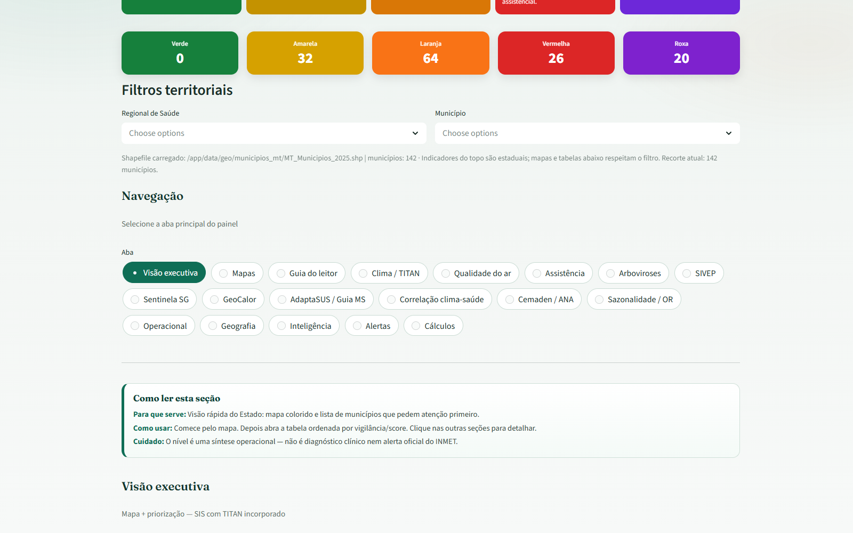
Print real — Visão executiva
Painel http://localhost:8501
SIS Clima-Saúde MT · CIEVS/SES-MT · dados reais Postgres
7/14

Slide 8
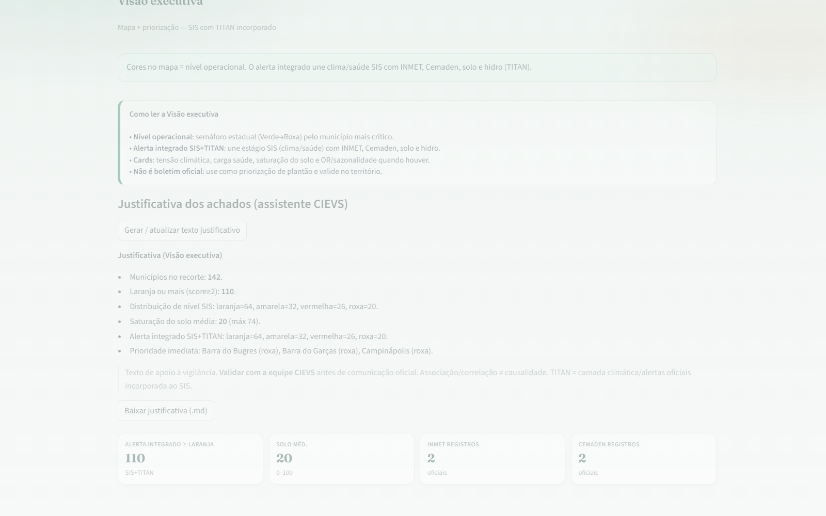
Print real — Mapas / territorial
Cloropletas por shapefile municipal
SIS Clima-Saúde MT · CIEVS/SES-MT · dados reais Postgres
8/14

Slide 9
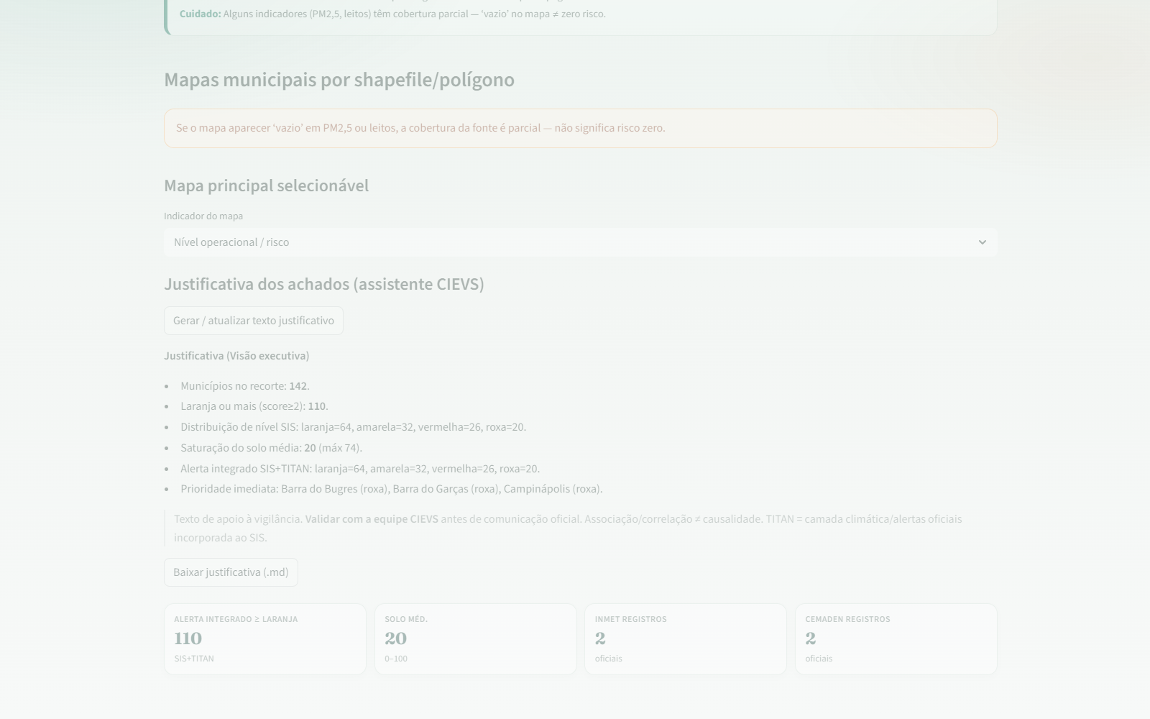
Print real — Assistência / índice de pressão
IndicaSUS · SISREG · SINAN · SIM
SIS Clima-Saúde MT · CIEVS/SES-MT · dados reais Postgres
9/14

Slide 10
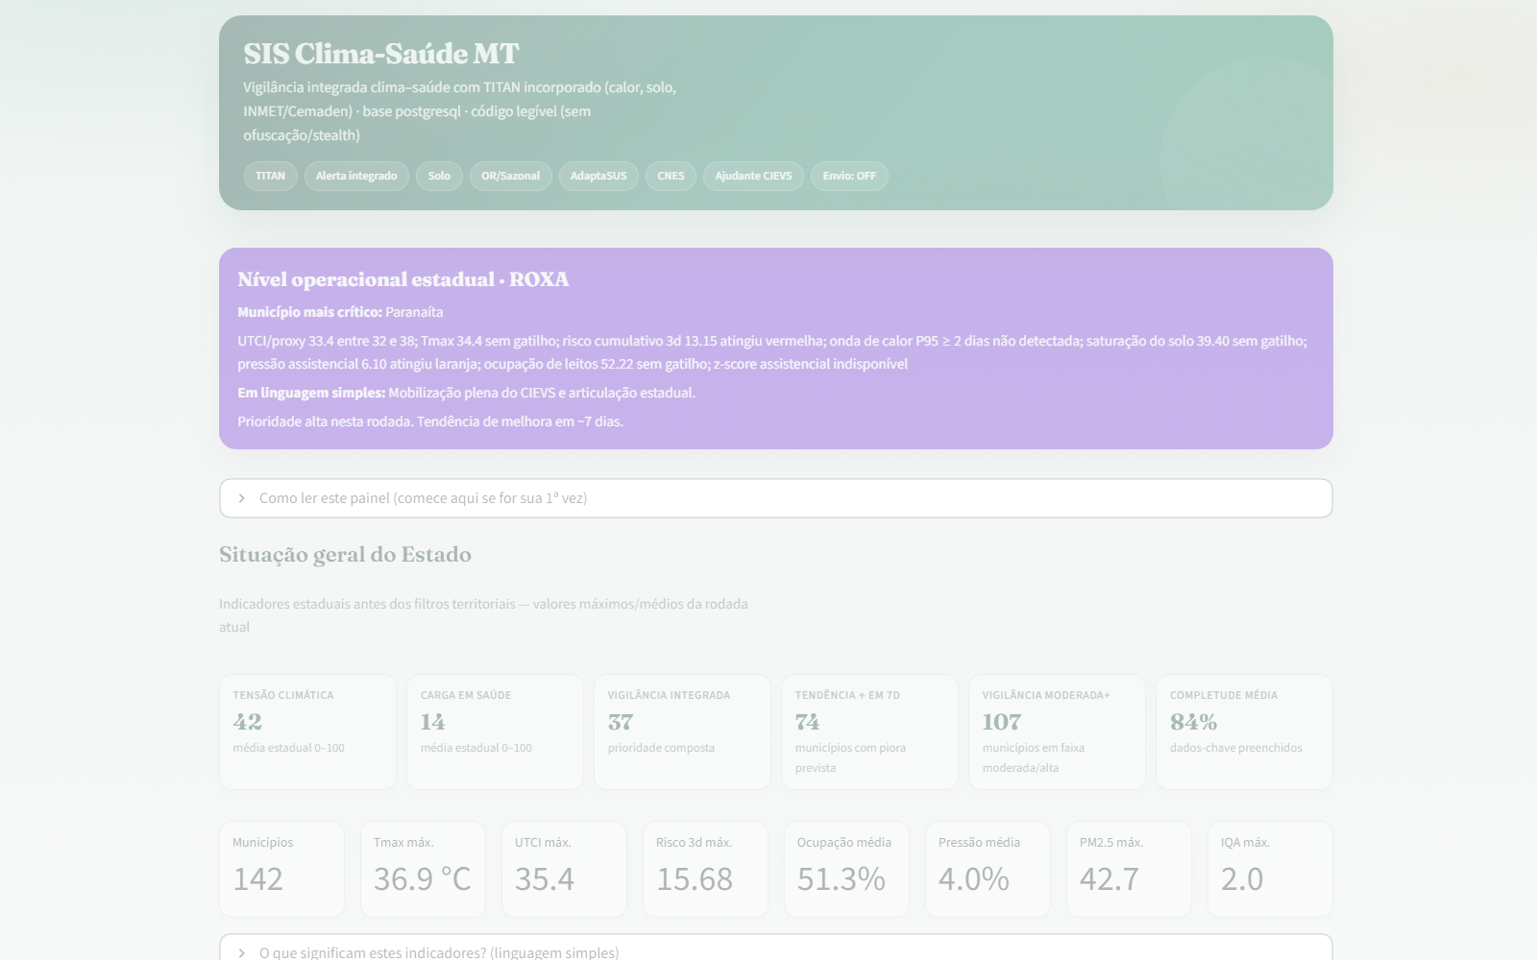
Print real — Aba Alertas
Prévia multinível no painel
SIS Clima-Saúde MT · CIEVS/SES-MT · dados reais Postgres
10/14

Slide 11
Modelo de alerta real — ① Estadual (SES/CIEVS)
🟣 ALERTA ESTADUAL · SES-MT / CIEVS · Roxa — mobilização plena
🟣 Roxa — mobilização plena · 142 municípios
Motivo / gatilhos
Predição ~7 dias
SIS estágio roxa; UTCI/proxy 33.4; Risco cumulativo 3d 13.2
Horizonte ~7 dias: nível predito predominante Roxa — mobilização plena. Municípios com tendência de piora: 74.
Indicadores do boletim
Orientações
Municípios no escopo: 142 Distribuição de níveis: laranja:64, amarela:32, vermelha:26, roxa:20 Nível SIS: roxa Nível integrado SIS+TITAN: roxa Score operacional: 4 Score alerta integrado: 4 Tmáx (°C): 34.4 UTCI/proxy: 33.4
Gestor: Comando unificado e apoio interfederativo; redistribuição emergencial de insumos/leitos; comunicação de crise e registro para pós-evento. Profissional: Protocolos de emergência plena; reforço de equipes; priorização absoluta de risco de vida e notificações imediatas. População: Emergência sanitária climática: siga orientações oficiais da SES/SMS; procure abrigo/resfriamento e atendimento urgente
SIS Clima-Saúde MT · CIEVS/SES-MT · dados reais Postgres
11/14

Slide 12
④ Vigidesastre Cuiabá + municípios prioritários
Pacotes gerados nesta rodada
🟣 ALERTA VIGIDESASTRE CUIABÁ · Roxa — mobilização plena
Motivo: SIS estágio roxa; INMET laranja: Onda de calor; Cemaden laranja: Risco Hidrológico - Moderado; UTCI/proxy 34.0; Risco cumulativo 3d 10.0 Predição: Predição ~7d Cuiabá: Roxa — mobilização plena
• 🟣 Barra do Bugres — roxa · SIS estágio roxa; UTCI/proxy 33.8; Risco cumulativo 3d 12.2
• 🟣 Barra do Garças — roxa · SIS estágio roxa
• 🟣 Campinápolis — roxa · SIS estágio roxa; UTCI/proxy 32.4
• 🟣 Campo Novo do Parecis — roxa · SIS estágio roxa
• 🟣 Campo Verde — roxa · SIS estágio roxa
• 🟣 Canarana — roxa · SIS estágio roxa; UTCI/proxy 32.2
• 🟣 Cláudia — roxa · SIS estágio roxa; UTCI/proxy 33.0; Risco cumulativo 3d 10.1
• 🟣 Colíder — roxa · SIS estágio roxa; UTCI/proxy 33.0; Risco cumulativo 3d 11.9
SIS Clima-Saúde MT · CIEVS/SES-MT · dados reais Postgres
12/14

Slide 13
Modelo de mensagem Telegram / E-mail
PRÉVIA DO CANAL — envio OFF (não disparado)
Status dos canais
SEND_ALERT_ON_LEVEL_CHANGE=false · ALERT_EMAIL_ENABLED=true · ALERT_TELEGRAM_ENABLED=true Nenhum registro em alertas_enviados (envio nunca disparado nesta base). · Telegram + E-mail (credenciais presentes; SEND_ALERT_ON_LEVEL_CHANGE=false)
Assunto (e-mail)
[SIS Clima-Saúde / CIEVS] 🟣 ALERTA ESTADUAL · SES-MT / CIEVS · Roxa — mobilização plena
Corpo (prévia Telegram ≤~4k caracteres)
🟣 ALERTA ESTADUAL · SES-MT / CIEVS · Roxa — mobilização plena Escopo: estadual · Alvo: Estado de Mato Grosso · SES/CIEVS · Municípios: 142 Gerado em: 2026-07-28T23:02:06 #Motivo SIS estágio roxa; UTCI/proxy 33.4; Risco cumulativo 3d 13.2 #Indicadores - Municípios no escopo: 142 - Distribuição de níveis: laranja:64, amarela:32, vermelha:26, roxa:20 - Nível SIS: roxa - Nível integrado SIS+TITAN: roxa - Score operacional: 4 - Score alerta integrado: 4 - Tmáx (°C): 34.4 - UTCI/proxy: 33.4 - Risco acumulado 3d: 13.2 - Ocupação leitos (%): 52.2 - Pressão assistencial (%): 6.1 - Índice saturação solo: 39.4 - Classe solo: baixa - Incid. arbovírus /100 mil: 8.3 - Z-score arboviroses: 4.3 - Casos SRAG: 0 - Incid. SRAG /100 mil: 0 - Tensão climática: 62.7 - Carga em saúde: 16.9 - Vigilância integrada: 55.1 - Tendência 7d: descendo - Nível predito 7d: vermelha - Componente dominante: sis_estagio - Motivo SIS: UTCI/proxy 33.4 entre 32 e 38; Tmax 34.4 sem gatilho; risco cumulativo 3d 13.15 atingiu vermelha; onda de calor P95 ≥ 2 dias não detectada; saturação do solo 39.40 sem gatilho; pressão a…
SIS Clima-Saúde MT · CIEVS/SES-MT · dados reais Postgres
13/14

Slide 14
Decidir com o painel aberto
Estadual 🟣 ROXA · Cuiabá 🟣 ROXA 130 pacotes prontos · validar antes de armar SEND_ALERT http://localhost:8501 · CIEVS-MT / SES-MT
SIS Clima-Saúde MT · CIEVS/SES-MT · dados reais Postgres
14/14

